Slide 1


Manipulation des données MongoDB
Insertion, Mise à jour et Suppression
Presenter par :
Mohamed Chaabi
Aymane Chaouki

Slide 2


Sommaire
Le Contenu :
Step 01
01
Definition Mongodb
Step 02
1-Insert
2-Update
3-Update Operators
02
Step 03
03
-Delete

Slide 3

Définition MongoDB
MongoDB est un système de gestion de base de données NoSQL open-source qui stocke des données dans des documents flexibles de type JSON. Sa structure orientée document, l'absence de contraintes de schéma rigides et sa scalabilité en font un choix idéal pour diverses applications. MongoDB prend en charge l'indexation, un puissant cadre d'agrégation et le sharding automatique, le rendant populaire dans le développement web, l'analytique et les scénarios nécessitant une adaptation rapide aux besoins évolutifs des données

Slide 4
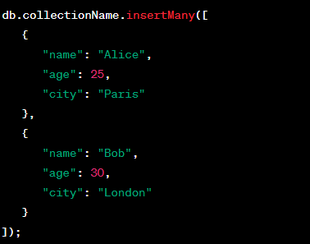

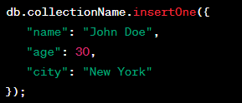
Insertion de Données
Utilisation de insertOne pour insérer un seul document.
Utilisation de insertMany pour insérer plusieurs documents à la fois.
Utilisation de bulkWrite pour des opérations d'insertion massives.

Slide 5

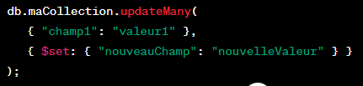
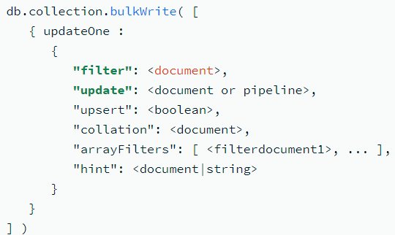
Mise à Jour de Données
Utilisation de updateOne pour mettre à jour un seul document
Utilisation de updateMany pour mettre à jour plusieurs documents.
Utilisation de bulkWrite pour des opérations de mise a jour massives.

Slide 6
Mongo DB update Operators
Il existe de nombreux opérateurs de mise à jour qui peuvent être utilisés lors des mises à jour de documents.
→ les Champs :
$currentDate: Définit la valeur du champ à la date actuelle.
Exemple :
$inc: Incrémente la valeur du champ.
Exemple :
db.maCollection.updateOne(
{ "nom": "Alice" },
{ $currentDate: { "date_maj": true } }
)
db.maCollection.updateOne(
{ "nom": "Bob" },
{ $inc: { "age": 1 } }
)

Slide 7
Mongo DB update Operators
$set: Définit la valeur d'un champ
Exemple :
$unset: Supprimer le champ d’une Document
Exemple :
db.maCollection.updateOne(
{ "nom": "David" },
{ $set: { "ville": "New York" } }
)
db.maCollection.updateOne(
{ "nom": "Eva" },
{ $unset: { "adresse": " " } }
)
$Rename: Renommer le champ d’une Document
Exemple :
db.maCollection.updateOne(
{ "ancien_nom": "Charlie" },
{ $rename: { "ancien_nom " : "nouveau_nom" } }
)

Slide 8
Mongo DB update Operators
→ les Tableaux :
$pop: Supprime le premier ou le dernier élément d'un tableau. Exemple (supprime le dernier élément)
Exemple :
$push : Ajoute un élément à un tableau
Exemple :
$pull: Supprime tous les éléments d'un tableau qui correspondent à une requête.
Exemple :
db.maCollection.updateOne(
{ "nom": "Bob" },
{ $pop: { "couleurs": 1 } }
)
db.maCollection.updateOne(
{ "nom": "David" },
{ $push: { "valeurs": 40 } }
)
db.maCollection.updateOne(
{ "nom": "Charlie" },
{ $pull: { "valeurs": { $gte: 30 } } })

Slide 9

Suppression de Données
Utilisation de deleteMany pour supprimer tous les documents
Utilisation de deleteMany pour supprimer plusieurs documents.
Utilisation de deleteOne pour supprimer un seul document.

Slide 10
Conclusion
La manipulation des données dans MongoDB offre des options flexibles. À travers des opérations comme insertOne, insertMany, updateOne, updateMany, deleteOne, et deleteMany, les utilisateurs peuvent efficacement ajouter, mettre à jour, ou supprimer des documents. Ces fonctionnalités, couplées à MongoDB Compass, facilitent la gestion des données au sein de la base de données NoSQL

Slide 11

Quizz Time
1- Enter Kahoot.it
2- Enter Game Pin :
‘446 54385’

